Slide 1
Seminář analýza dat

Slide 2
Seminární úkoly
Úkol 1
4 315 users
Úkol 2
Slovenská - 541
Úkol 3
Likes
Naše země = naše pravidla! Suverenita nebo zánik! Proto volte národní opozici: #DSSS
Komentáře
STANOVISKO DSSS K PARLAMENTNÍM VOLBÁM 21. října 2017 Dělnická strana sociální spravedlnosti (DSSS) děkuje všem voličům kteří nás v parlamentních volbách podpořili a dali nám svůj hlas. Nebudeme zakrývat že konečný výsledek je pro nás drtivou prohrou ale plně respektujeme rozhodnutí občanů České republiky. DSSS s podporou Národních socialistů se snažila nabídnout program který je národní a sociální alternativou vůči polistopadovým poměrům. To že voliči preferovali volbu společnosti Agrofert či politickou odnož Antify bereme jako realitu která nás už snad ani v souvislosti s poměry v naší zemi nepřekvapuje. Ještě jednou děkujeme všem našim voličům sympatizantům a členům kteří nám pomáhali v předvolební kampani. Mgr. Tomáš Vandas předseda DSSS

Slide 3
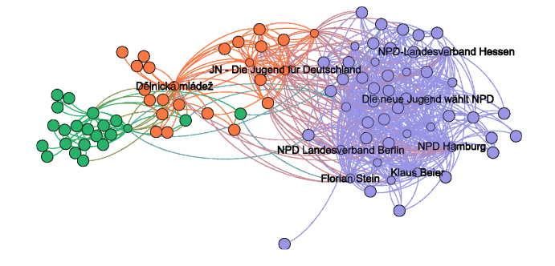
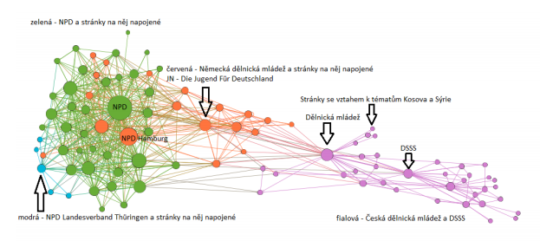
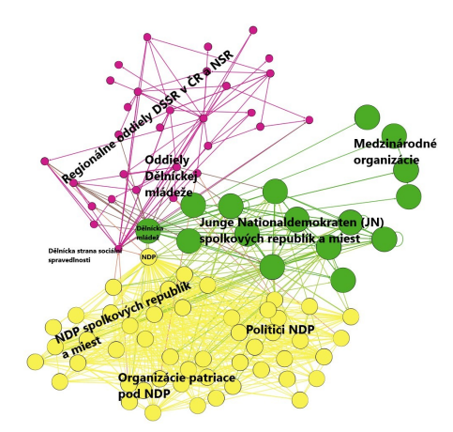
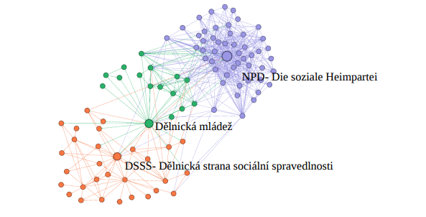

Slide 4
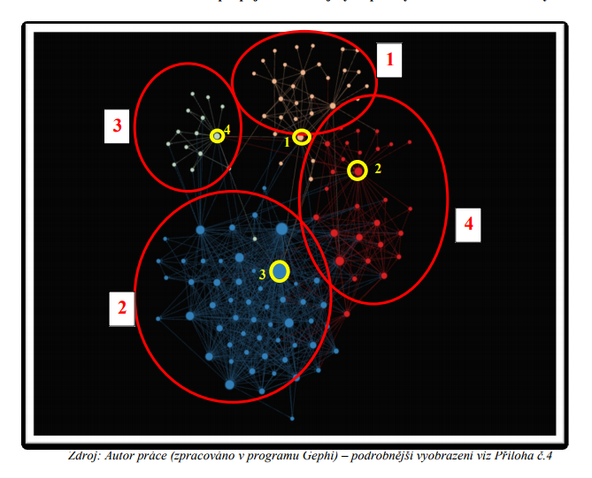
Místní organizace DSSS a ideově blízké subjekty
Síť německé NPD
Mezinárodní organizace
Dělnická mládeţ + síť Junge Nationaldemokraten (JN)

Slide 5
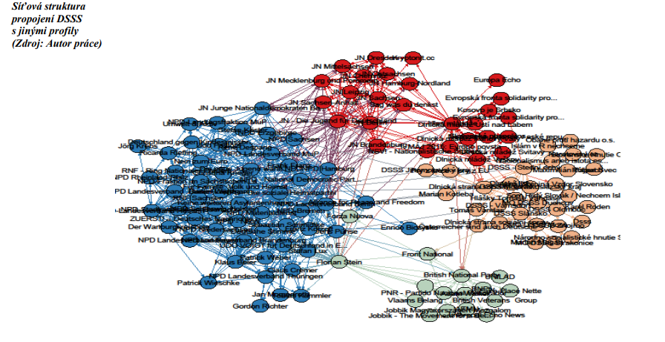

Slide 6
Co je klíčové pro úspěšnou analýzu?
Vědět s jakými daty pracuji
Jak vznikly
Systematičnost
Hledání odpovědí na otázky
Počítám během analýzy deskriptivní statistiku, jakou metodologii (kvali vs. kvanti) používám?

Slide 7
Rozdílné přístupy k analýze u Kvali a Kvanti
Průběžně vs. Oddělené
Analýza vs. Interpretace
Důležité je umět prezentovat data – sumarizace a zobrazení
Pro základní statistickou analýzu nepotřebujete speciální nástroje
Pokud potřebuji složitější nástroje, nechám si poradit
Mít základní přehled o konceptech analýzy

Slide 8
Analýza a interpretace kvanti i kvali
Důležité je umět prezentovat data – sumarizace a zobrazení
Pro základní statistickou analýzu nepotřebujete speciální nástroje
Pokud potřebuji složitější nástroje, nechám si poradit
Mít základní přehled o konceptech analýzy

Slide 9
Postup analýzy statistických dat
Příprava dat – převést data do digitální podoby, vyčistit od chybných hodnot a chybějících dat
Počátek analýzy – deskriptivní statistika

Slide 10
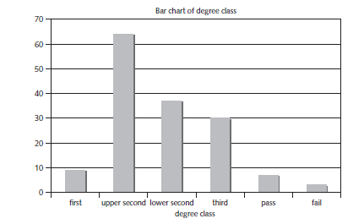
3) vizualizace

Slide 11
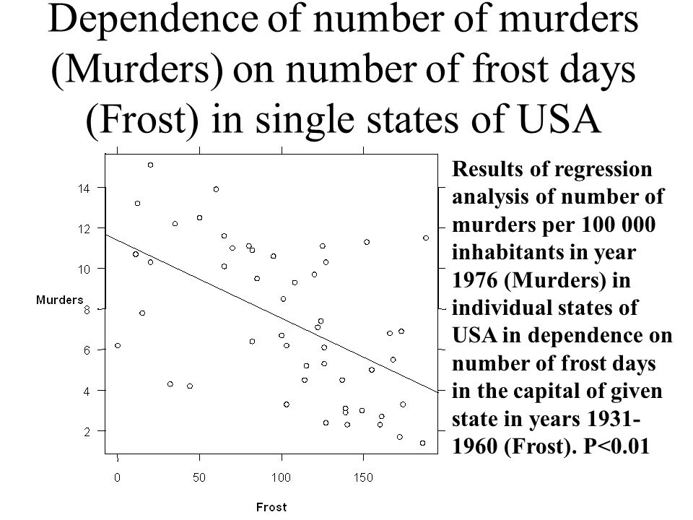
3) Pokročilejší analytické metody

Slide 12
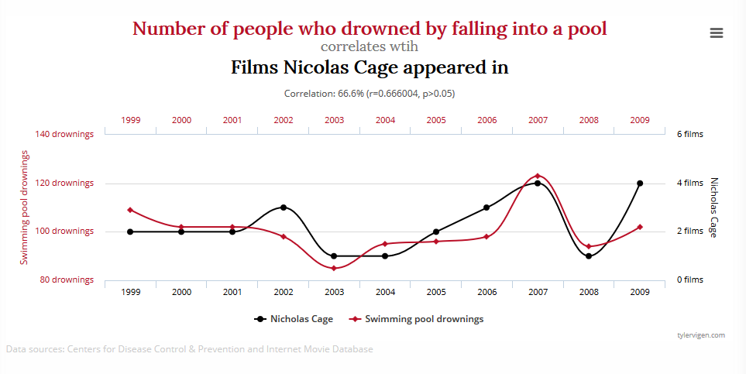
☺

Slide 13
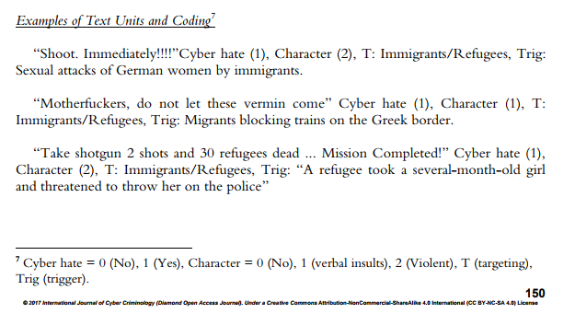
Kodování kvalitativních dat

Slide 14
Praktické cvičení

Slide 15
